Slide 1
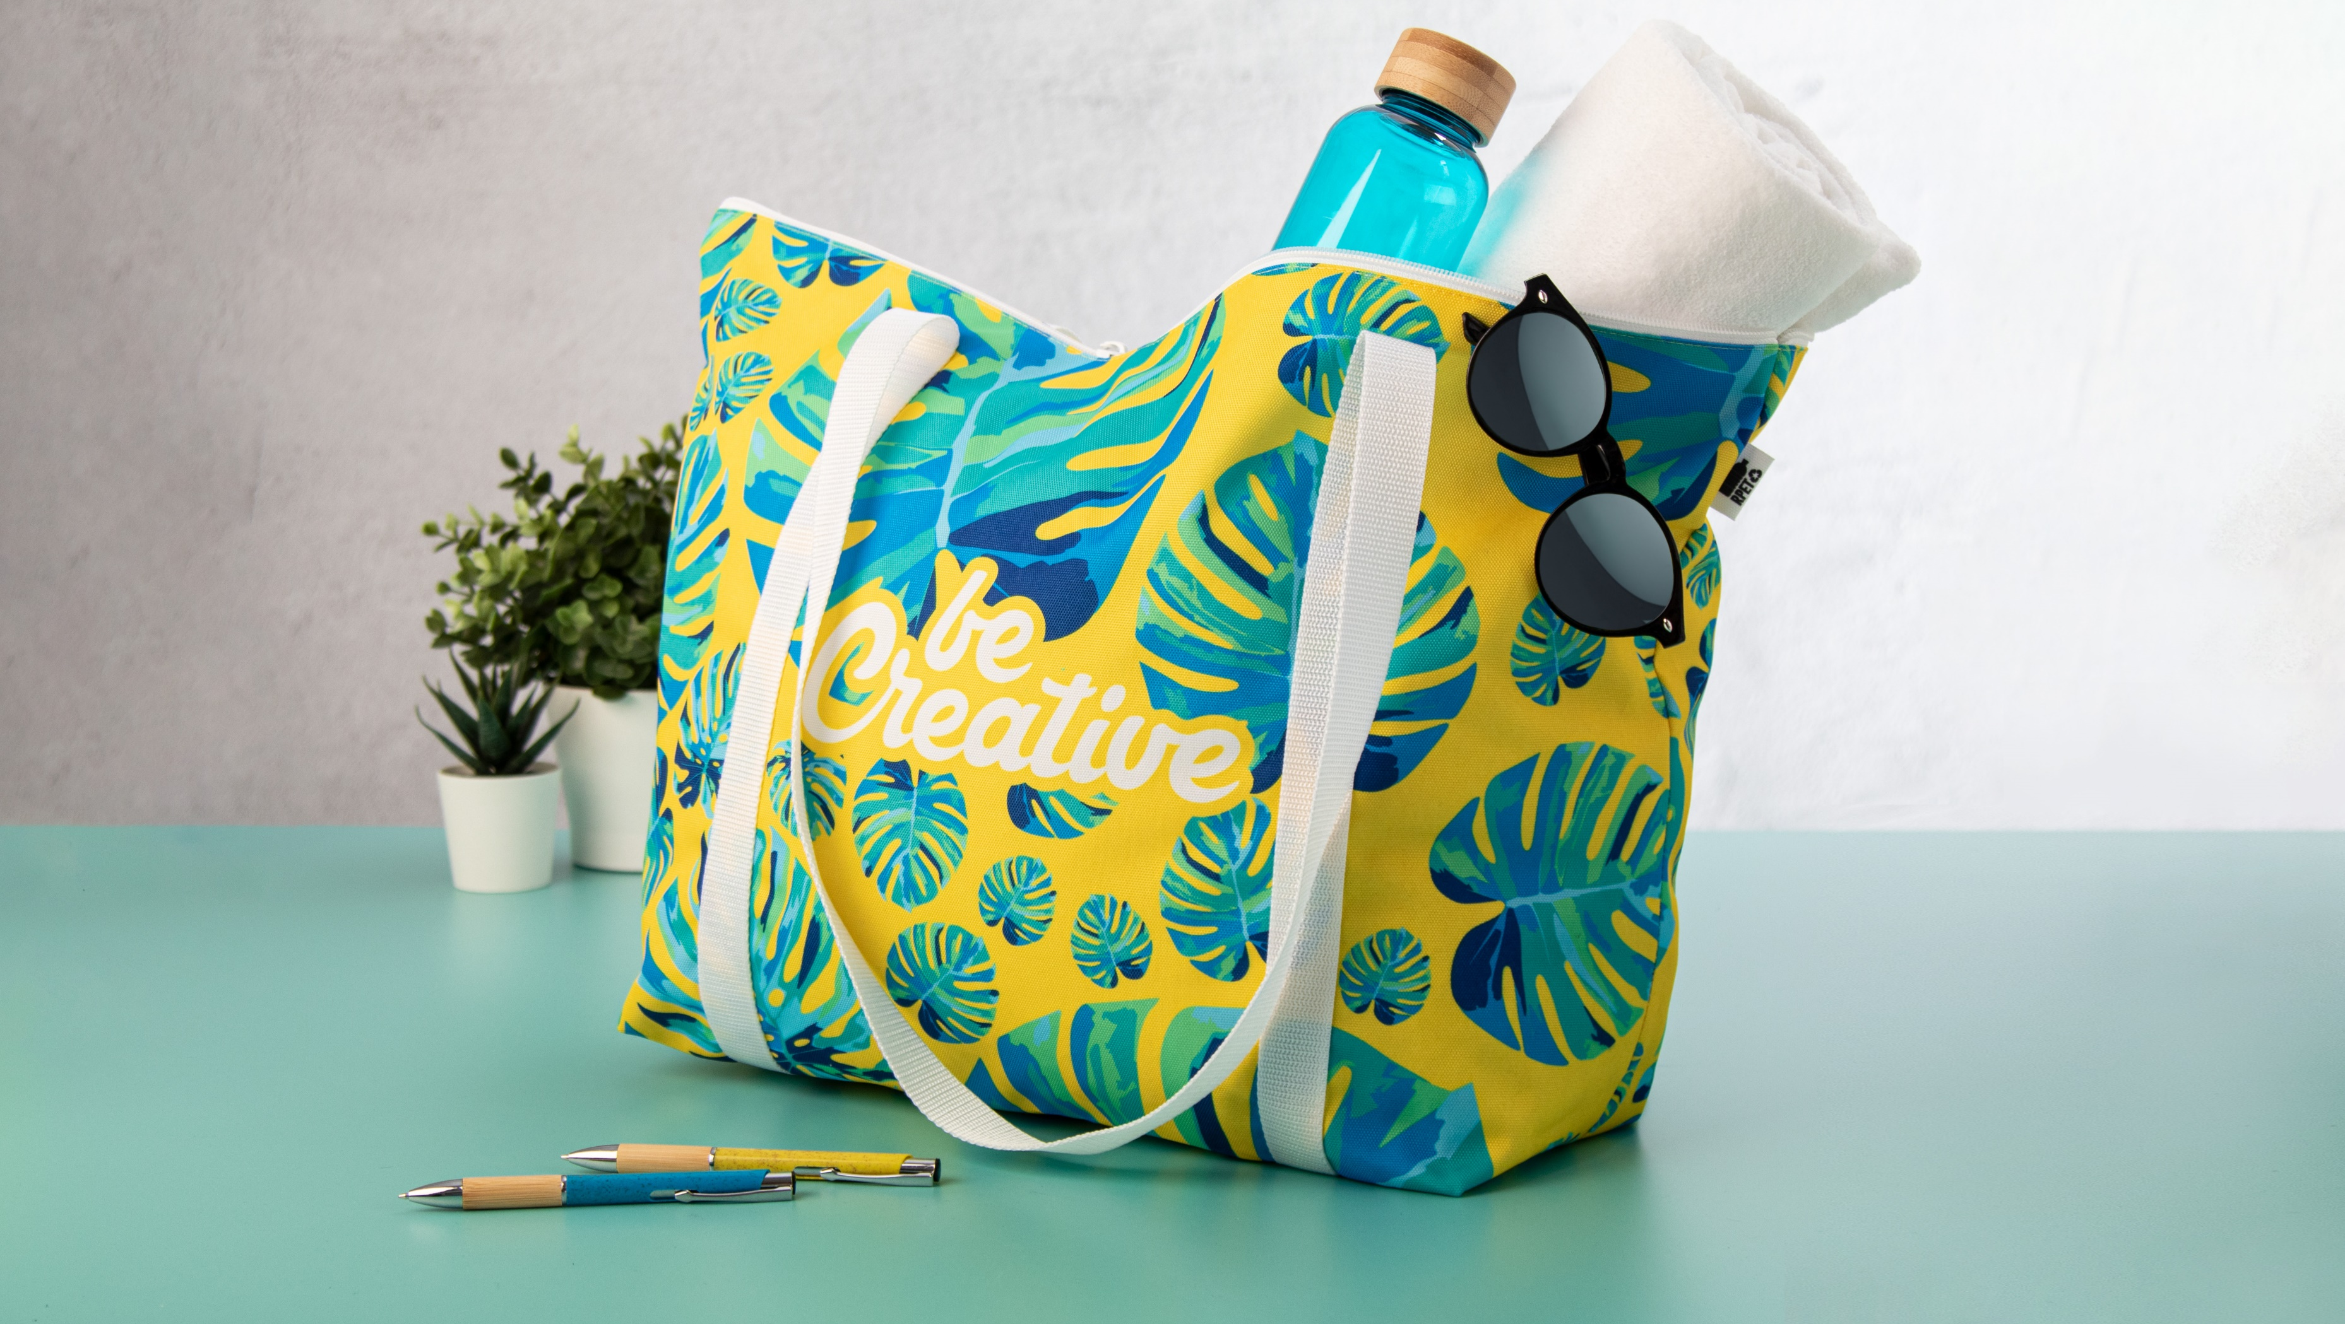
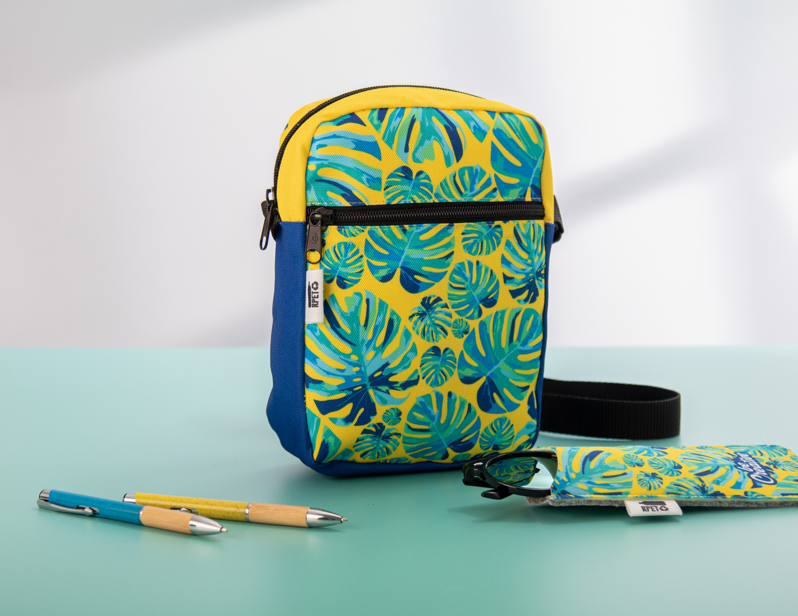
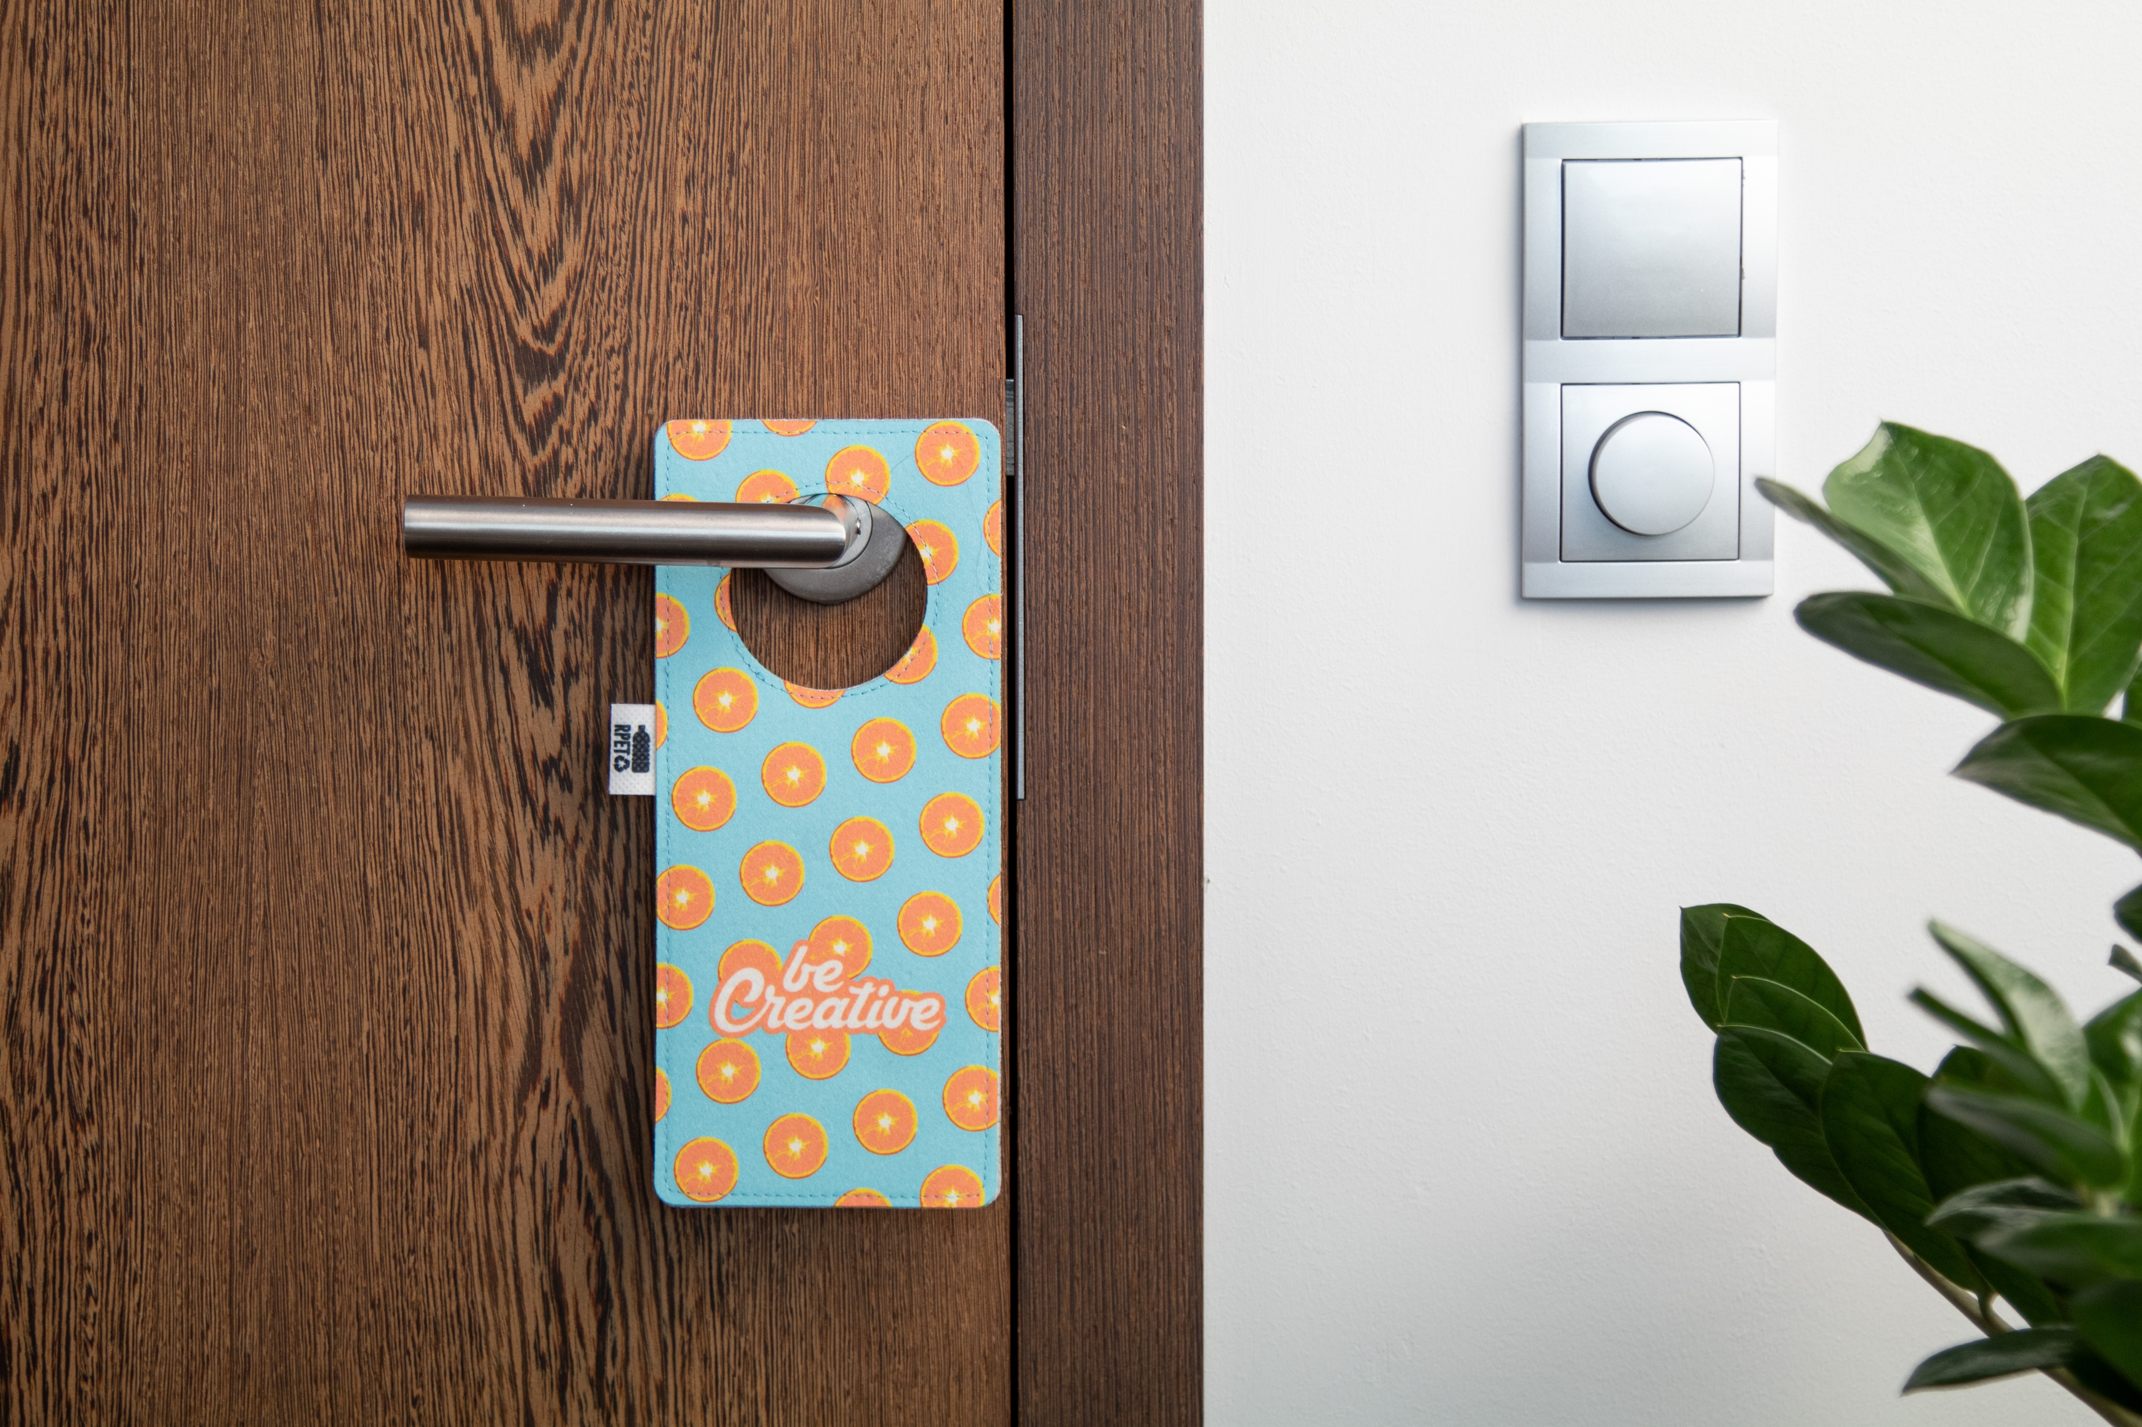
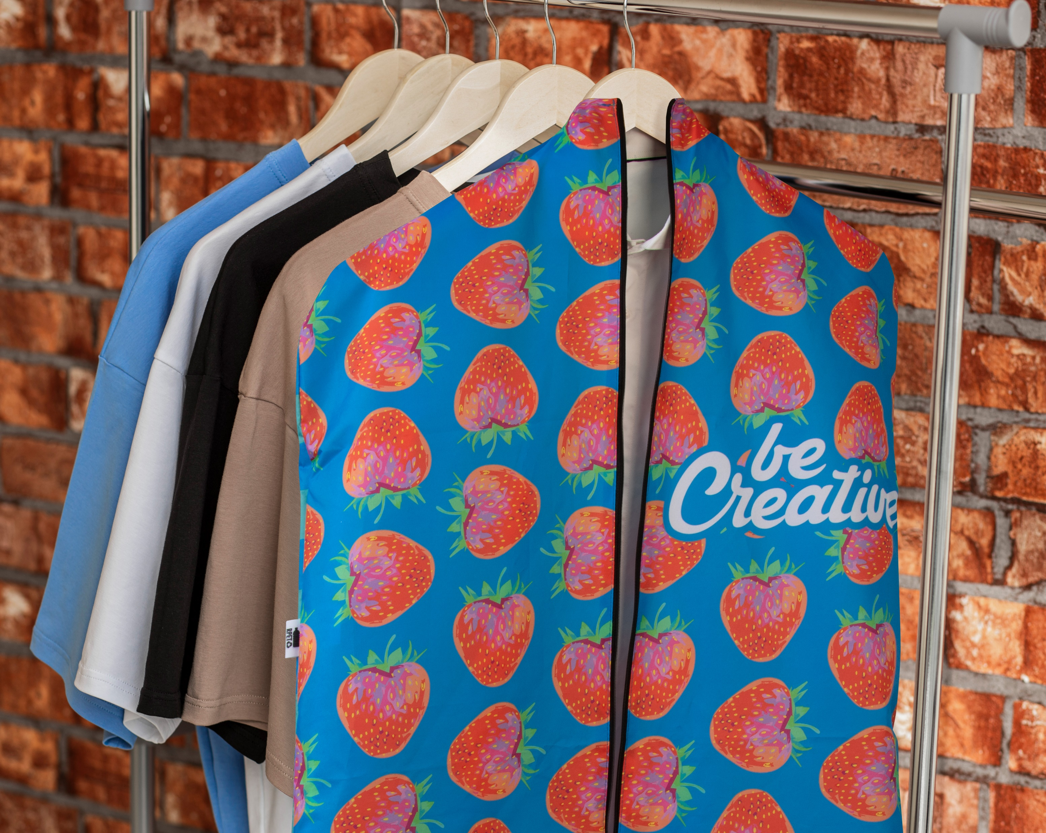
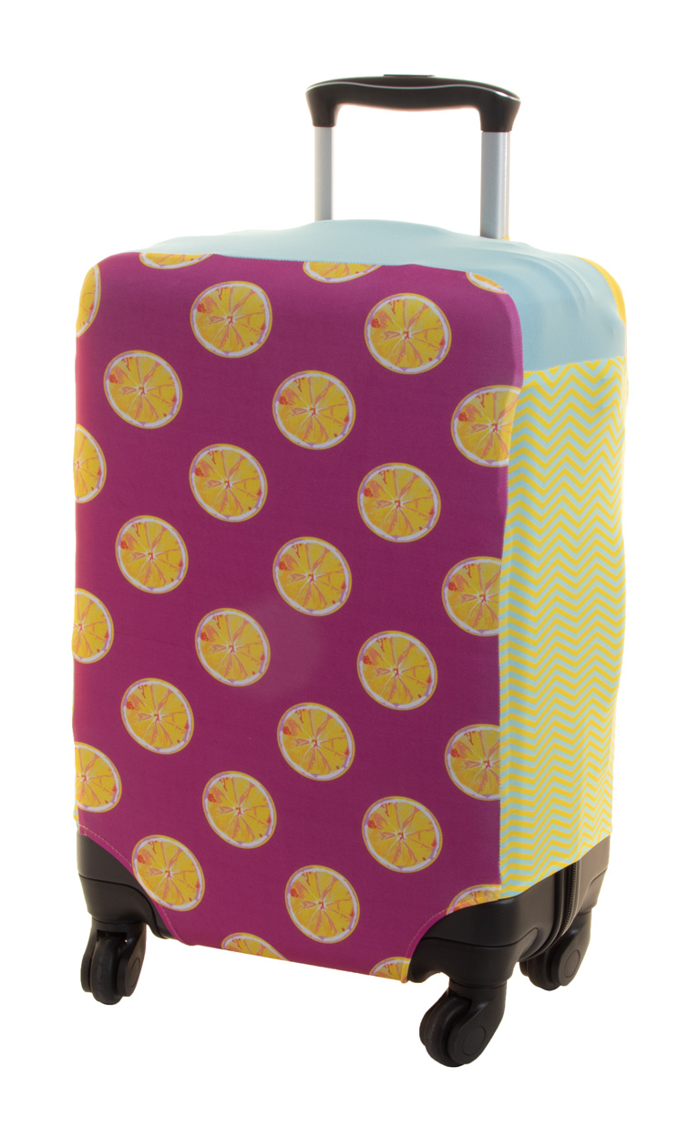
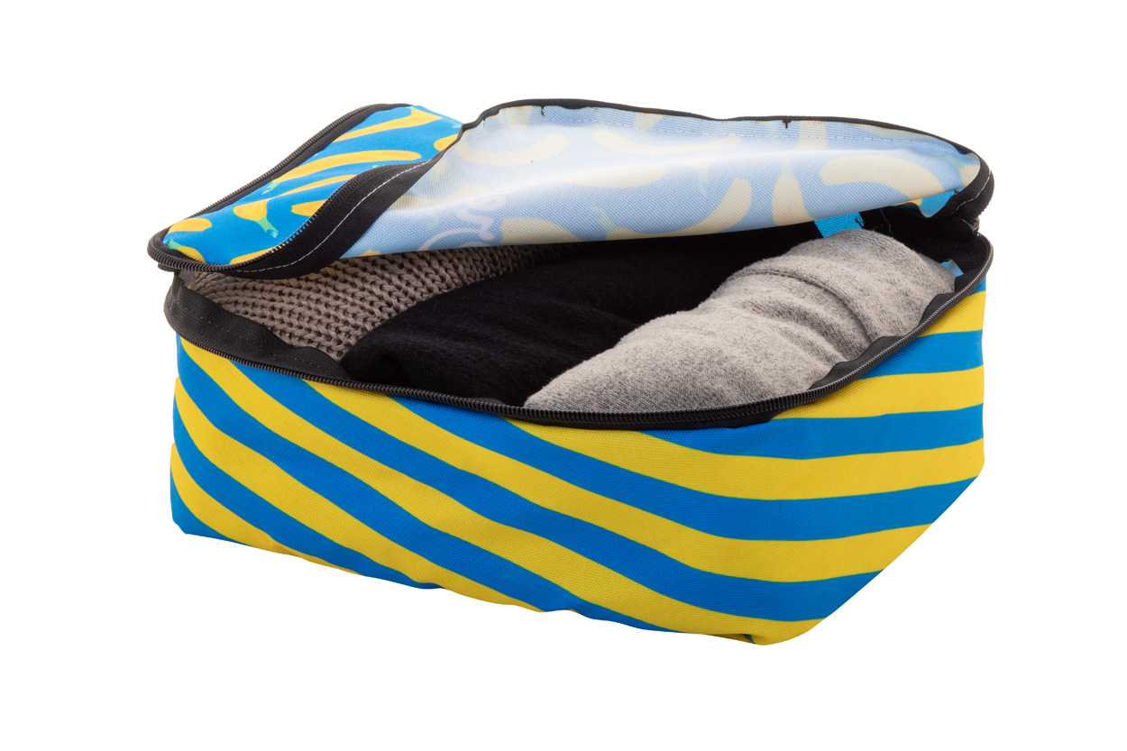
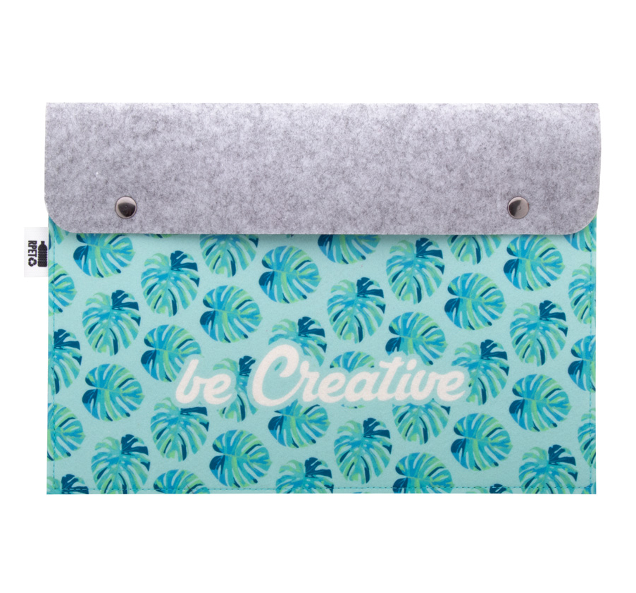
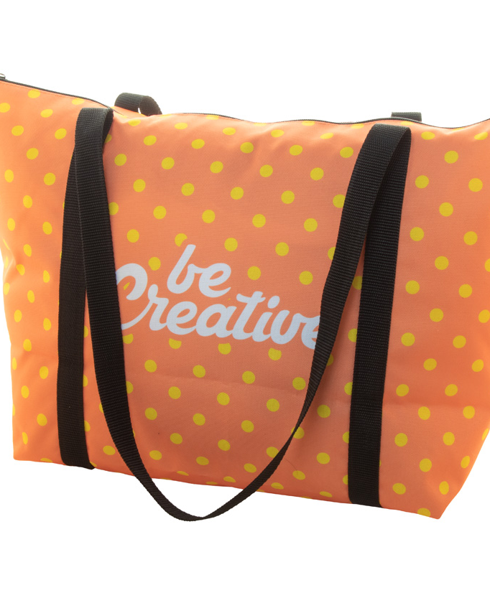
Placez ici vos coordonnées !
Faites de votre marque votre meilleur compagnon de voyage
Faites la promotion de votre entreprise dans le monde entier en offrant des produits de voyage avec l´identité de votre marque. Nos articles BE CREATIVE fournissent un haut niveau d´option de personnalisation, autant pratique qu'utile.
SuboBag Cross AP716657
Sac à bandoulière en polyester 600D RPET sur mesure, avec compartiment zippé et poche frontale.
00,00 EUR
CreaFelt Door AP716652
Accroche-porte en feutre RPET sur mesure avec face avant imprimée en quadri et labélisé RPET.
00,00 EUR
SuitSave AP716667
Sac à vêtements zippé sur mesure en polyester RPET 190T.
00,00 EUR
BagSave L
AP716533
Housse à bagages en polyester, sur mesure, avec fermeture velcro. Convient aux valises de grande taille jusqu'à 50x70x30 cm. 00,00 EUR
Cobid
AP716649
Pochette de voyage zippée sur mesure en polyester RPET 600D. 00,00 EUR
CreaFelt Folder
AP716664
Pochette documents (format A4), fabriquée sur mesure, avec impression quadri au recto et fermeture par bouton-pression, Labélisée RPET .
00,00 EUR
SuboShop Playa Zip
AP716665
Sac de plage zippé personnalisé en polyester 600D RPET avec anses longues. 00,00 EUR
Confirmez ici vos conditions promotionnelles !
.......
.......
.......
www.WriteYourWebsiteHere.com

